Slide 1



Циклы в Java

Slide 2
Циклы в Java
Цикл с предусловием
while
Цикл со счетчиком
for
Цикл “для каждого”
for each..
Цикл с постусловием
do..while

Slide 3
ПСЕВДОКОД
while (<условие>){ <Действия> (выполняются пока условие истинно) }
int x = 0;
while (x < 5){
System. оut.print(x + " ");
x++;
}
int x = 0;
while (true){
System.оut.print(x + " ");
x++;
}
Цикл с предусловием while
повторяет действие(-я) до тех пор, пока условие истинно

Slide 4
ПСЕВДОКОД
do{ <Действия> (выполняются пока условие истинно) } while (<условие>);
int x = 0;
do {
System.оut.print(x + " ");
x++;
} while (x < 5);
Цикл с постусловием do … while
сначала выполняется тело цикла, а потом проверяется условие его продолжения и перехода на следующий шаг

Slide 5
for (int i = 0; i < 10; i++){
System.out.println(i);
}
Область видимости переменной
for (int i = 10; i > 0; i--){
System.out.println(i);
}
out.println(i); // ОШИБКА!
for (int i = 10; i > 0; i--){
System.out.println(i);
}
Цикл со счетчиком for
выполняет указанную последовательность действий столько раз, сколько нужно

Slide 6
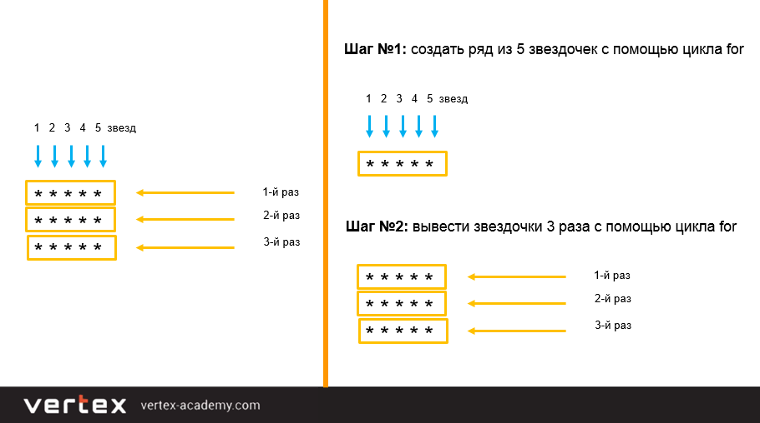
for (int i = 0; i < 3; i++) {
for (int j = 0; j < 5; j++) {
System.out.printf("*");
}
System.out.println();
}
Вложеные циклы for … for
Вложенные циклы позволяют решать самые разнообразные задачи

Slide 7
Вывод таблицы умножения
for (int i = 1; i < 10; i++) {
for (int j = 1; j < 10; j++) {
System.out.printf("%2d ", i * j);
}
System.out.println();
}
Вложеные циклы for … for
Вложенные циклы позволяют решать самые разнообразные задачи

Slide 8
outer:
for (int i = 1; i < 10; i++) {
for (int j = 1; j < 10; j++) {
if (j >= 5) {
break outer;
}
System.out.printf("%2d ", i * j);
}
System.out.println();
for (int i = 0; i < 10; i++){
if (i == 5)
break;
System.out.println(i);
}
Операторы выхода из цикла break
используется для прерывания цикла только в отдельных особенных ситуациях

Slide 9
Простейшая анимация.
Класс Canvas

Slide 10
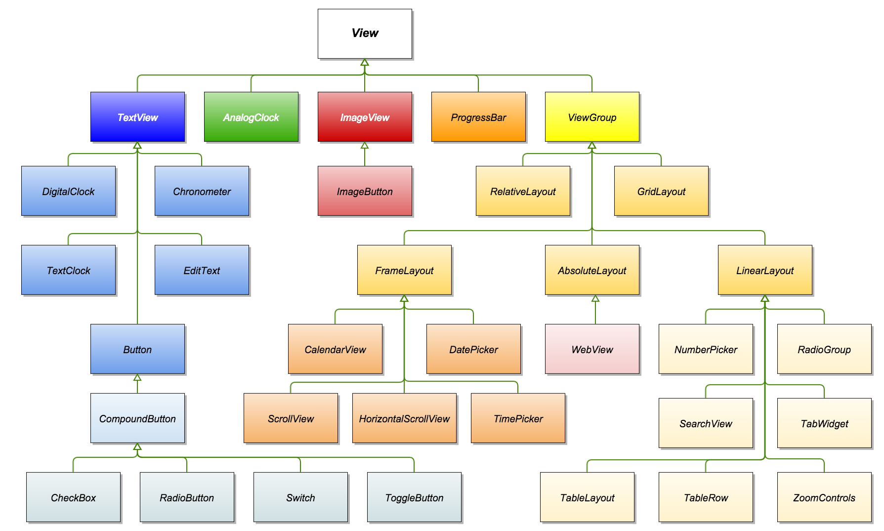
Иерархия класса View

Slide 11
КомпонентView
Изменяется вид компонента
Метод
onDraw(Canvas canvas)
Компонент View
Принцип отрисовки

Slide 12
import android.content.Context;
import android.view.View;
public class MyDraw extends View {
public MyDraw(Context context) {
super(context);
}
}
Собственный компонент или класс MyDraw

Slide 13
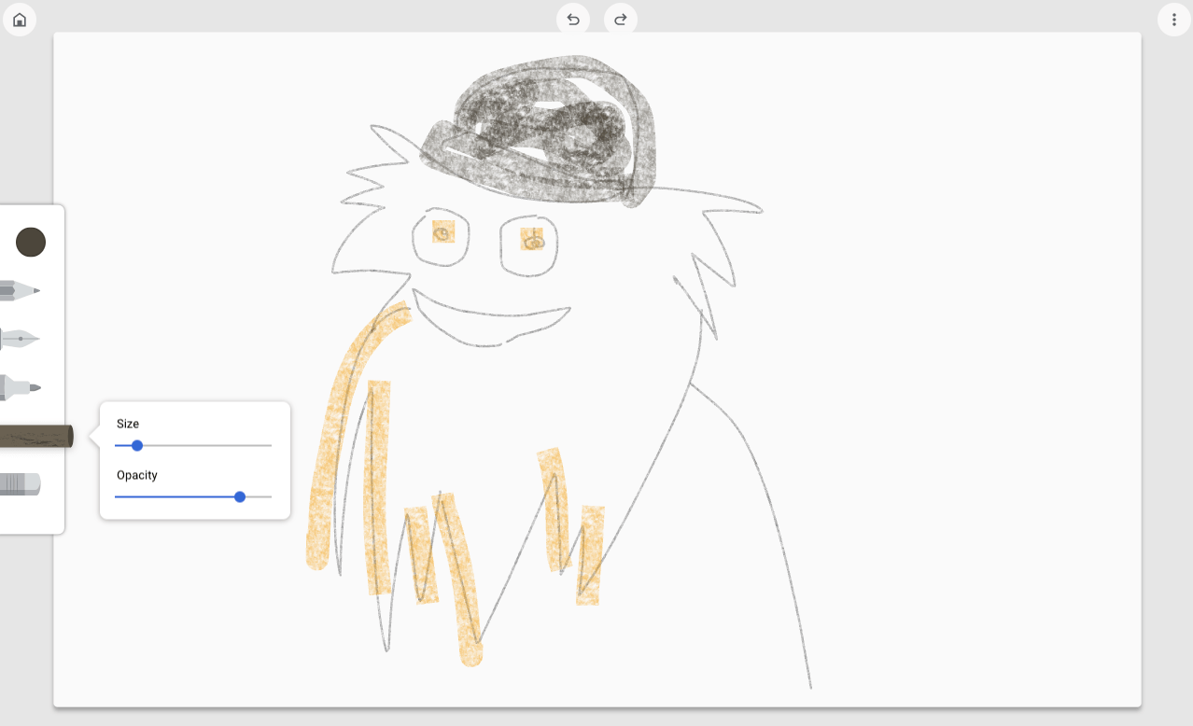
Canvas
@Override
protected void onDraw(Canvas canvas) {
// здесь располагаются команды рисования
}
Android практикум
Аннотация @Override перед объявлением метода означает, что мы хотим изменить стандартный базовый метод, который написан разработчиками

Slide 14
drawBitmap() - рисует растровое изображение на холсте.
drawCircle() - рисует окружность с определенным радиусом вокруг заданной точки.
drawLine(s)() - рисует линию (или последовательность линий) между двумя точками.
drawPath() - рисует контур, заданный в виде набора графических примитивов.
drawPoint() - рисует точку в заданном месте.
drawRect() - рисует прямоугольник.
drawText() - рисует текстовую строку на холсте
rotate() и restore() – задает вращение холста
scale() и translate() - задает масштаб и перемещение координатной системы
Возможности класса Canvas

Slide 15
setColor – задать цвет для рисования
setTextSize – задать размер текста
setStrokeWidth – задать толщину контура
setStyle – задать стиль заливки фигуры
Возможности класса Paint

Slide 16
Bitmap bitmap = BitmapFactory.decodeResource(getResources(), R.drawable.cactus);
Paint paint;
paint = new Paint(Paint.ANTI_ALIAS_FLAG);
canvas.drawBitmap(bitmap, 0, 0, paint);
Рисование изображения

Slide 17
Изменяется вид компонента
Метод
onDraw(Canvas canvas)
Метод
invalidate()
Компонент View
Принцип анимации

Slide 18
@Override
protected void onDraw(Canvas canvas) {
canvas.drawCircle(x, 300, 20, paint);
// готовим x для следующего кадра
x += 0.5f;
invalidate();
}

